Slide 1
ปัญหาและอุปสรรคของความรัก

Slide 2
ปัญหาและอุปสรรคของความรัก
วัตถุประสงค์
อธิบายปัญหา อุปสรรคของความรักและเพศ ระดับบุคคลและครอบครัว
อธิบายปัญหาที่เกิดจากความรักและเพศระดับสังคม
เสนอแนวทางแก้ไข

Slide 3

ปัญหาและอุปสรรคของความรัก
เซ็กส์กลายเป็นเครื่องมือพิสูจน์ความรักและการตอบสนองต่อความรักใช่หรือไม่?

Slide 4
ปัญหาและอุปสรรคของความรัก
รักแท้มีจริงหรือไม่
รักแรกพบคือรักแท้หรือไม่
ความรักและความหลงแตกต่างกันหรือไม่

Slide 5
ปัญหาของความรัก: เพศ
ความใคร่เน้นเพศสัมพันธ์ ยึดความสุขทางเพศ
ตย.คำพูด “เมื่อคืนได้......ใครหรือ เปล่าวะ”
ความรักคือความเต็มใจที่จะรอคอย

Slide 6

ปัญหาและอุปสรรคของความรัก
Dd
aa
การมีเพศสัมพันธ์
ก่อนเวลาอันควร

Slide 7
ความรักและทฤษฎีจิตวิเคราะห์
Id: มีได้เลย
Ego: ไม่ใช่เดี๋ยวนี้ คิดดูดีๆ
Superego: ไม่ได้ต้องรอจนถึง
วันแต่งงาน

Slide 8
กฎ 10 ข้อของการรู้จักรักแท้
การตอบปฏิเสธที่จะมีเพศสัมพันธ์
การมีเพศสัมพันธ์จะต้องมีความพร้อม
ต้องระวังตนเองในสถานที่เปลี่ยว
ต้องระวังถ้าคนใกล้ชิด/แฟนดื่มเหล้า ใช้สารเสพติด
รักแท้ต้องวางแผน

Slide 9
กฎ 10 ข้อของการรู้จักรักแท้
สื่อสารกันอย่างเปิดเผย
รักแท้ต้องรับผิดชอบร่วมกัน
การมีเพศสัมพันธ์ควรเก็บเป็นเรื่องส่วนตัว
ไม่กล่าว แสดงลักษณะละเมิดทางเพศ
รักแท้ไม่จำเป็นต้องมีเซ็กส์

Slide 10
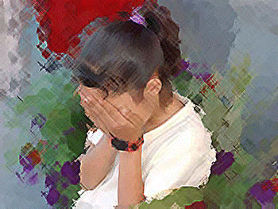
การตั้งครรภ์ในวัยรุ่น
งานวิจัยสหรัฐอเมริกาพบว่า
หญิง 16 ปี
30 % พฤติกรรมมีเพศสัมพันธ์
หญิง 18 ปี
70% พฤติกรรมมีเพศสัมพันธ์
10% มีเพศสัมพันธ์กับผู้ชาย
มากกว่าหนึ่งคน

Slide 11
การตั้งครรภ์ในวัยรุ่น
ตะลึงเด็ก 11 ขวบตั้งท้อง ตั้งแต่ไม่มีประจำเดือน
เผย ไทยครองแชมป์วัยรุ่นตั้งครรภ์สูงติดอันดับโลก 70
คนต่อ 1000 คน เฉลี่ยแม่วัยรุ่นคลอดวันละ 140 ราย
แม่วัยรุ่นมีปัญหาซึมเศร้า เสี่ยงต่อการฆ่าตัวตาย

Slide 12
ปัญหาความรักและการตั้งครรภ์
ผู้หญิงที่ท้องและไม่พร้อม ไม่ใช่ผู้หญิงส่ำส่อน หรือไม่รักดีเสมอไป (ไม่มีใครที่ตั้งใจท้องแล้วยากทำแท้ง)
การทำแท้งเสรีมิได้หมายถึงอยากทำแท้งเมื่อไหร่ก็ได้

Slide 13
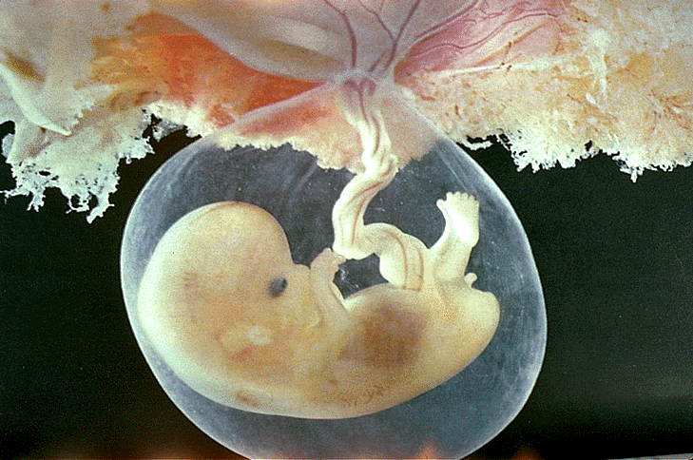

ปัญหาการทำแท้งผิดกฎหมาย

Slide 14
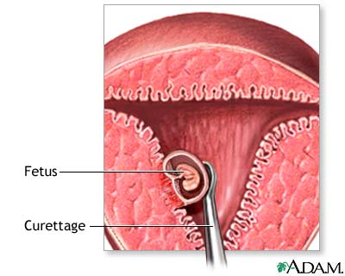
ปัญหาการทำแท้งผิดกฎหมาย

Slide 15
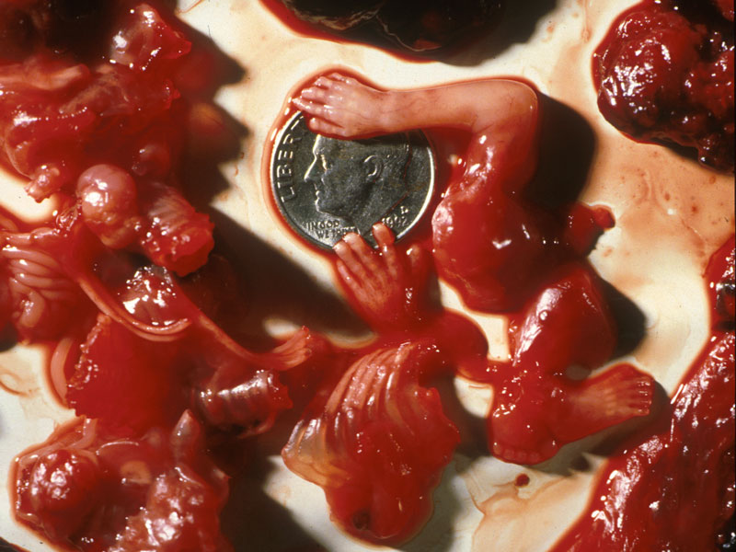
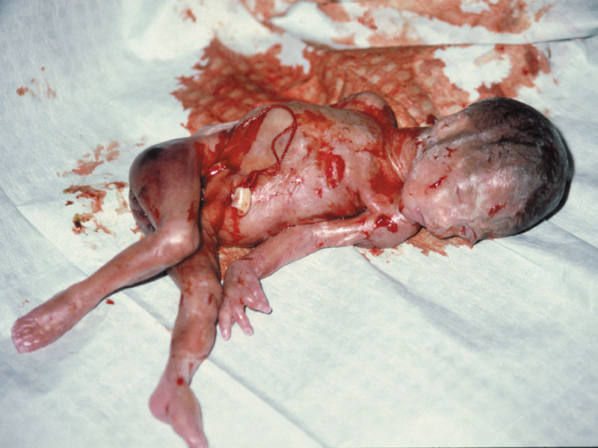
Criminal abortion
10 สัปดาห์
22 สัปดาห์

Slide 16



Criminal abortion

Slide 17
Criminal abortion
ใส่อุปกรณ์เข้าในช่องคลอด
ปัญหา
ตกเลือด
ติดเชื้อ (ระยะยาวเป็นหมัน)
ตัดมดลูกทิ้ง
เสียชีวิต

Slide 18
Criminal abortion
ยาเหน็บช่องคลอด
ปัญหา
ตกเลือด
เด็กออกมาดิ้นทุรนทุรายก่อนตาย
น้ำคร่ำเข้ากระแสเลือดอุดตันที่ปอดเสียชีวิต

Slide 19
กฎหมายเกี่ยวกับการทำแท้ง
ประมวลกฎหมายอาญามาตรา 305 การทำเพื่อสุขภาพของหญิงนั้นหรือกระทำในกรณีที่หญิงนั้นตั้งครรภ์เพราะถูกข่มขืนกระทำชำเรา

Slide 20
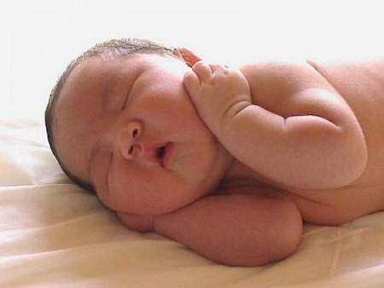
สุขภาพและพฤติกรรม

Slide 21
วิธีแก้ไขเมื่อติดใจเพศสัมพันธ์
เก็บไว้เป็นความลับ ถ้าอยู่ในช่วงจินตนาการ อายุมากขึ้นจะหายไป
พบแพทย์ นักเพศบำบัด นักจิตบำบัด รับยาต้านฮอร์โมนเพศ
ศึกษาศาสนา คำสอนทางศาสนา
แจ้งแก่ครอบครัว ให้การดูแล ให้กำลังใจ

Slide 22
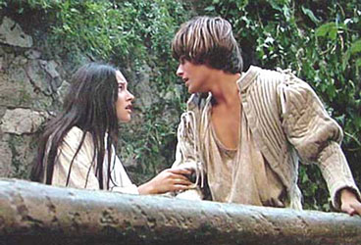
อย่าบอกแม่หนูนะค่ะ
เด็กหญิง ว. อายุ 14 ปี
มาโรงพยาบาลเพราะท้องโตขึ้นปวดท้อง สงสัย
ว่าเธอเป็นอะไรกันแน่

Slide 23

ชิงสุกก่อนห่าม
เด็กหญิงป. อายุ 14 ปี ท้องโต ตรวจการตั้งครรภ์ได้ผลบวก แม่พามาตรวจ เธอป่วยหรือตั้งครรภ์

Slide 24
รักในเครือญาติ
ชายอายุ 30 ปี รักกับหลานสาวอายุ 20 ปี
ประมวลกฎหมายแพ่งและพาณิชย์ ม. 1450 ชายหญิงสืบสายโลหิตโดยตรงขึ้นไปหรือลงมา พี่น้องร่วมบิดา มารดา หรือร่วมบิดา หรือมารดา สมรสกันไม่ได้

Slide 25
รักในเครือญาติ
โรคที่จะพบได้คือ
โรคโลหิตไหลไม่หยุด
โรคเม็ดเลือดแดงแตกง่ายจากขาด enzyme G6PD
โรคผิวหนังเกล็ดงู
หูหนวก ตาบอดสี ปัญญาอ่อน

Slide 26
ความรักและการสูญเสีย

Slide 27
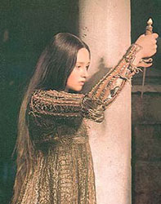
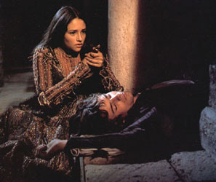
การฆ่าตัวตายในวัยรุ่น

Slide 28
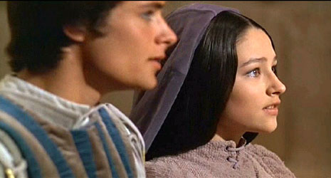
ความรักและปัญหาการฆ่าตัวตาย

Slide 29
ปัญหาการฆ่าตัวตายของวัยรุ่น
สาเหตุ การฆ่าตัวตายที่พบมากที่สุดคือ
ปัญหาความรัก ชู้สาว ร้อยละ 42.42
วิธีการ ฆ่าตัวตายที่พบมากคือ
กระโดดตึก ปืนยิง การโดดน้ำ

Slide 30
ปัญหาการฆ่าตัวตายของวัยรุ่น
ผู้ที่ฆ่าตัวตายไม่สำเร็จ ผิดหวังในความรักบอกความรู้สึก
“รู้สึกโดดเดี่ยว ถามตัวเองว่าจะใช้ชีวิตคนเดียวได้ไหม พยายามหาสาเหตุที่คนรักตัดความสัมพันธ์ รู้สึกไร้ค่า และต้องการให้คนรักรู้สึกผิดที่ทอดทิ้ง
ในที่สุดตัดสินใจฆ่าตัวตาย”

Slide 31
ปัญหาการฆ่าตัวตายของวัยรุ่น
แนวทางแก้ปัญหา
คนในครอบครัวต้องสังเกต อาการซึมเศร้า ท้อแท้
ฝึกสร้างความเข้มแข็งในครอบครัว เปิดโอกาสให้ระบายความรู้สึก
การให้ความรัก ความเข้าใจจากพ่อ แม่ คนในครอบครัว
ศึกษาหลักธรรม ปฏิบัติธรรม

Slide 32
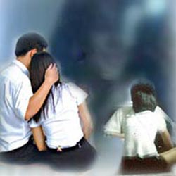
พรหมจรรย์นั้นสำคัญไฉน
ส.จะแต่งงานกับ น. ในอีก 1 เดือนข้างหน้า
น.บอกส.ว่า “เคยผ่านผู้ชายมาห้าคน” ถ้าคุณเป็น ส. จะทำอย่างไรดี ถ้าคุณเป็น น. จะบอก ส. หรือไม่

Slide 33
รักเพศเดียวกัน
WHO
ประกาศว่า
“ผู้ที่รักเพศเดียวกันไม่ถือว่าเป็นโรคไม่ถือว่า
เป็นความผิดปกติทางจิตหรือความผิดปกติทางเพศ”
ความผิดปกติคือไม่มีความสุขในสิ่งที่เป็น ตนเองไม่ทุกข์แต่ให้
คนอื่นเขาทุกข์ เขาเดือดร้อน จึงจะถือว่าผิดปกติทางจิต

Slide 34
หญิงรักหญิง
ไม่ท้อง ไม่ต้องคุมกำเนิด
เป็นความรักมากกว่าความจำเป็น
เข้าใจอารมณ์ทางเพศ
มีความอ่อนโยนในการสัมผัส
มีความอบอุ่น
รูปภาพลิขสิทธิ

Slide 35
ปัญหาความรักเพศเดียวกัน
ครอบครัวไม่ยอมรับ ความคาดหวังการมีทายาท
สังคมไม่ยอมรับ
ถูกกดดัน เก็บกด (Depression) ไม่กล้าเล่าให้ผู้อื่นฟัง
การฆ่าตัวตาย (SUICIDE)

Slide 36
กรณีศึกษา: หนูเป็นกระเทยหรือเปล่า
คุณจิตอายุ 23 ปี แต่งงานมา 1 ปี ไม่เคยมีประจำเดือน สามีต้องการมีบุตร จึงมาปรึกษา

Slide 37
ไม่ใช่หญิง: ไม่มีมดลูก ไม่มีรังไข่
ไม่ใช่ชาย: ไม่มีลูกอัณฑะ

Slide 38
ปัญหาจากความรัก
วัยรุ่นกับการมีเพศสัมพันธ์
การตั้งครรภ์และการทำแท้ง
การฆ่าตัวตายเพราะความรัก
ความรักและเพศ
ความรักในเครือญาติ
ความรักและการเจ็บป่วย

Slide 39
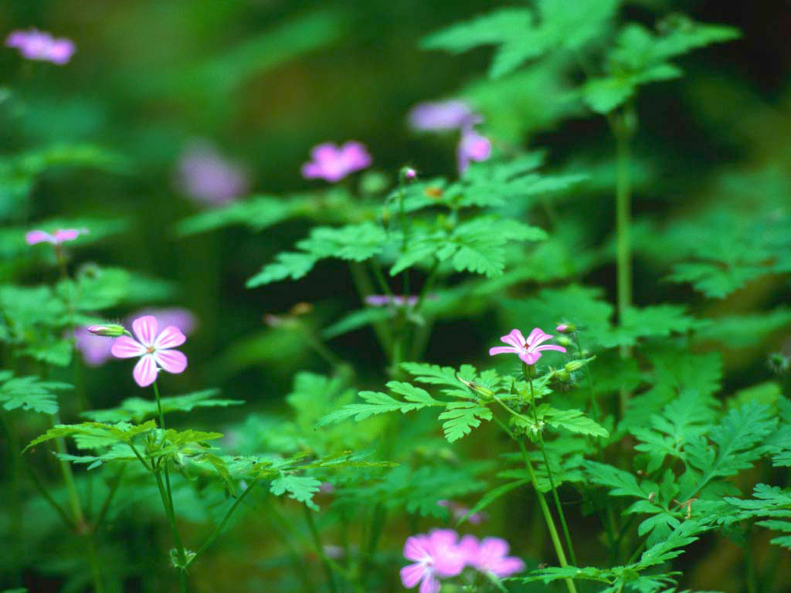
Thank you

